Slide 1
С.Я. Маршак
«Два котёнка»
Notes:
Заголовок

Slide 2
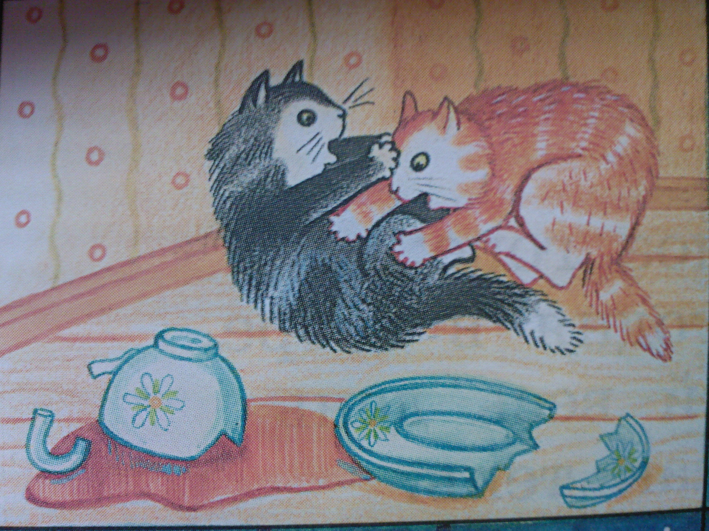
Notes:
Рисунок 1

Slide 3
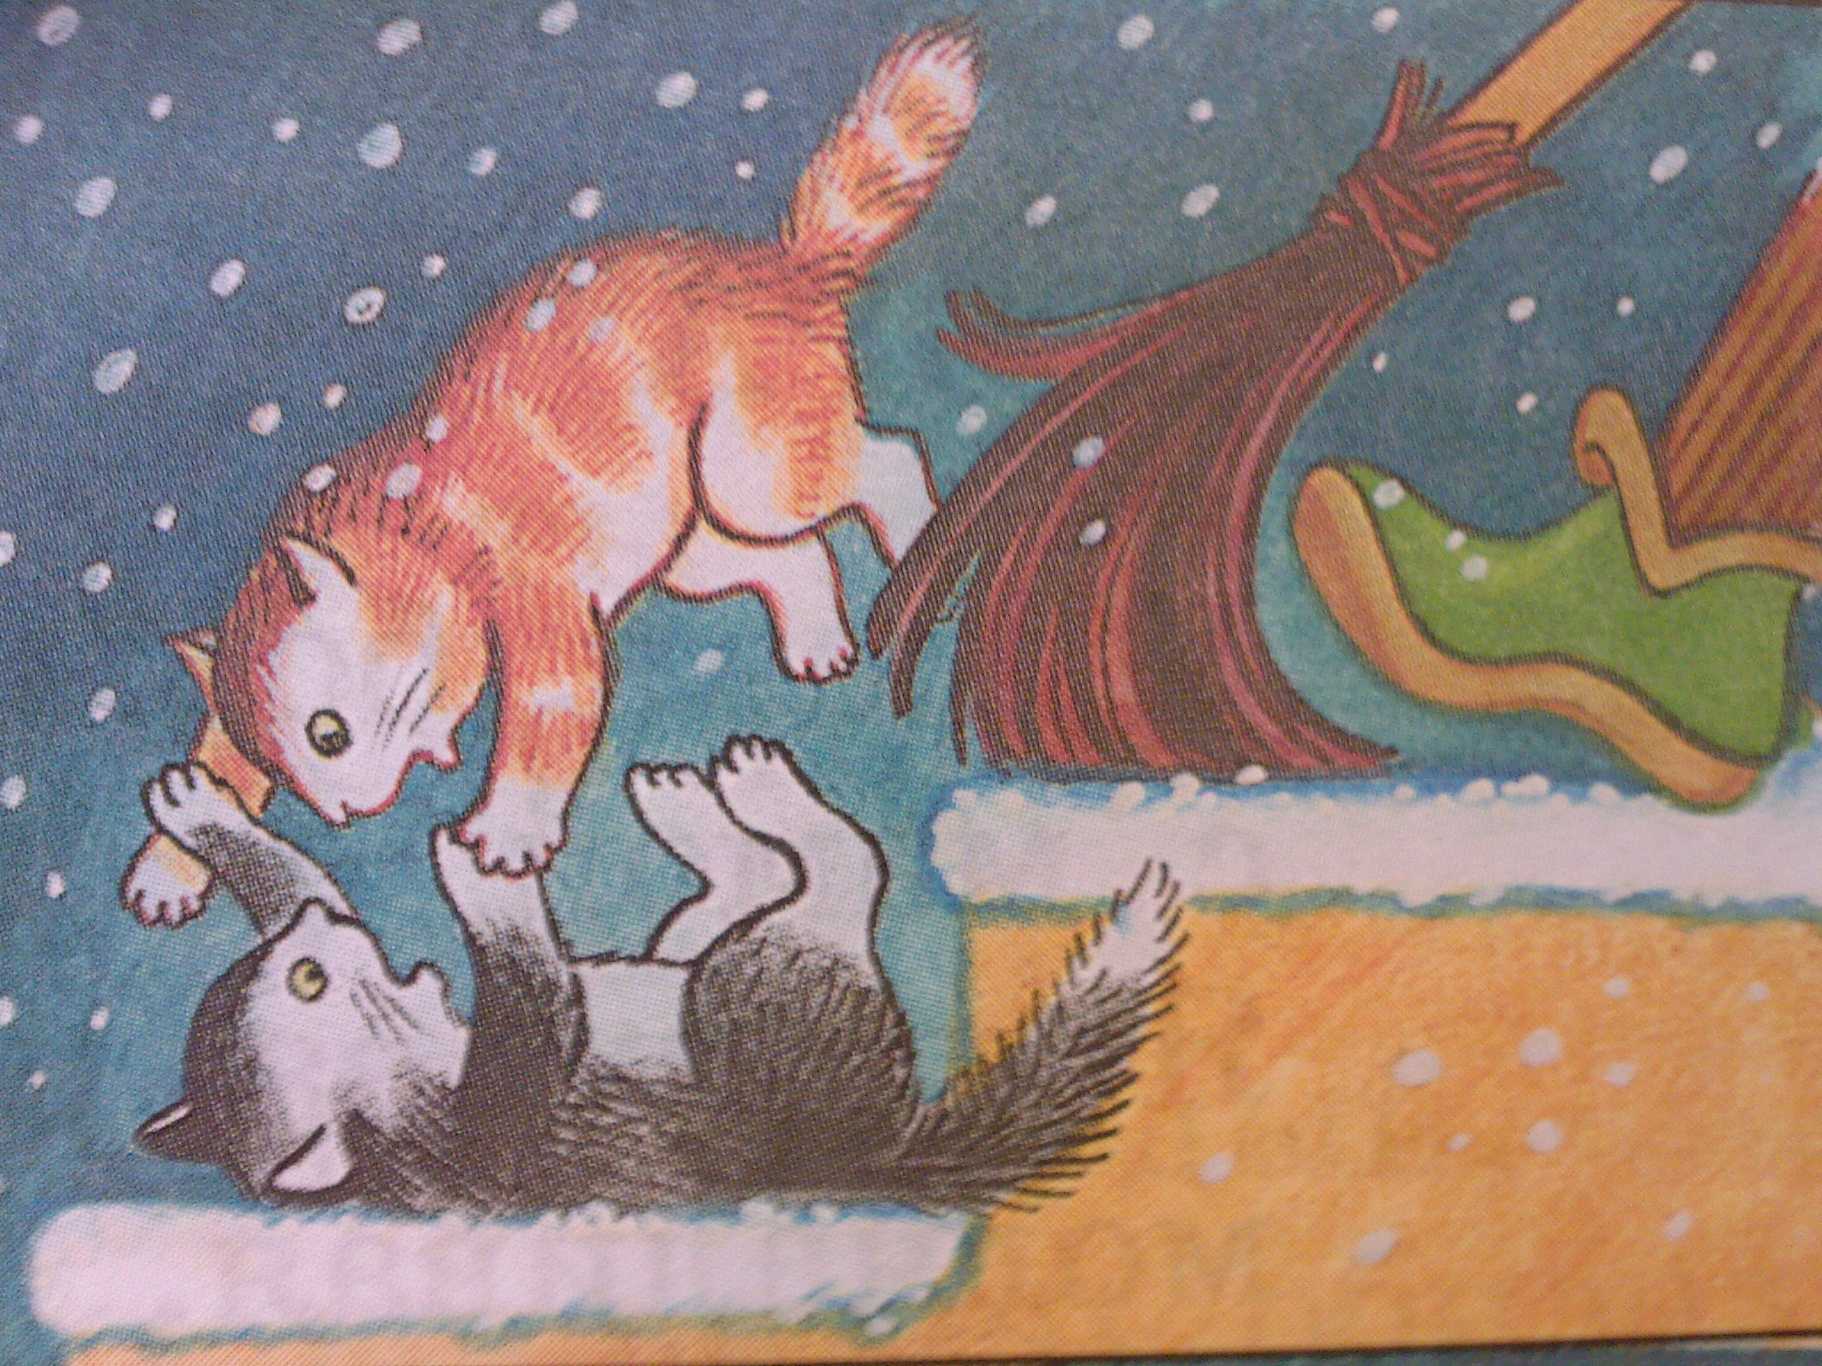
Notes:
Рисунок 2

Slide 4
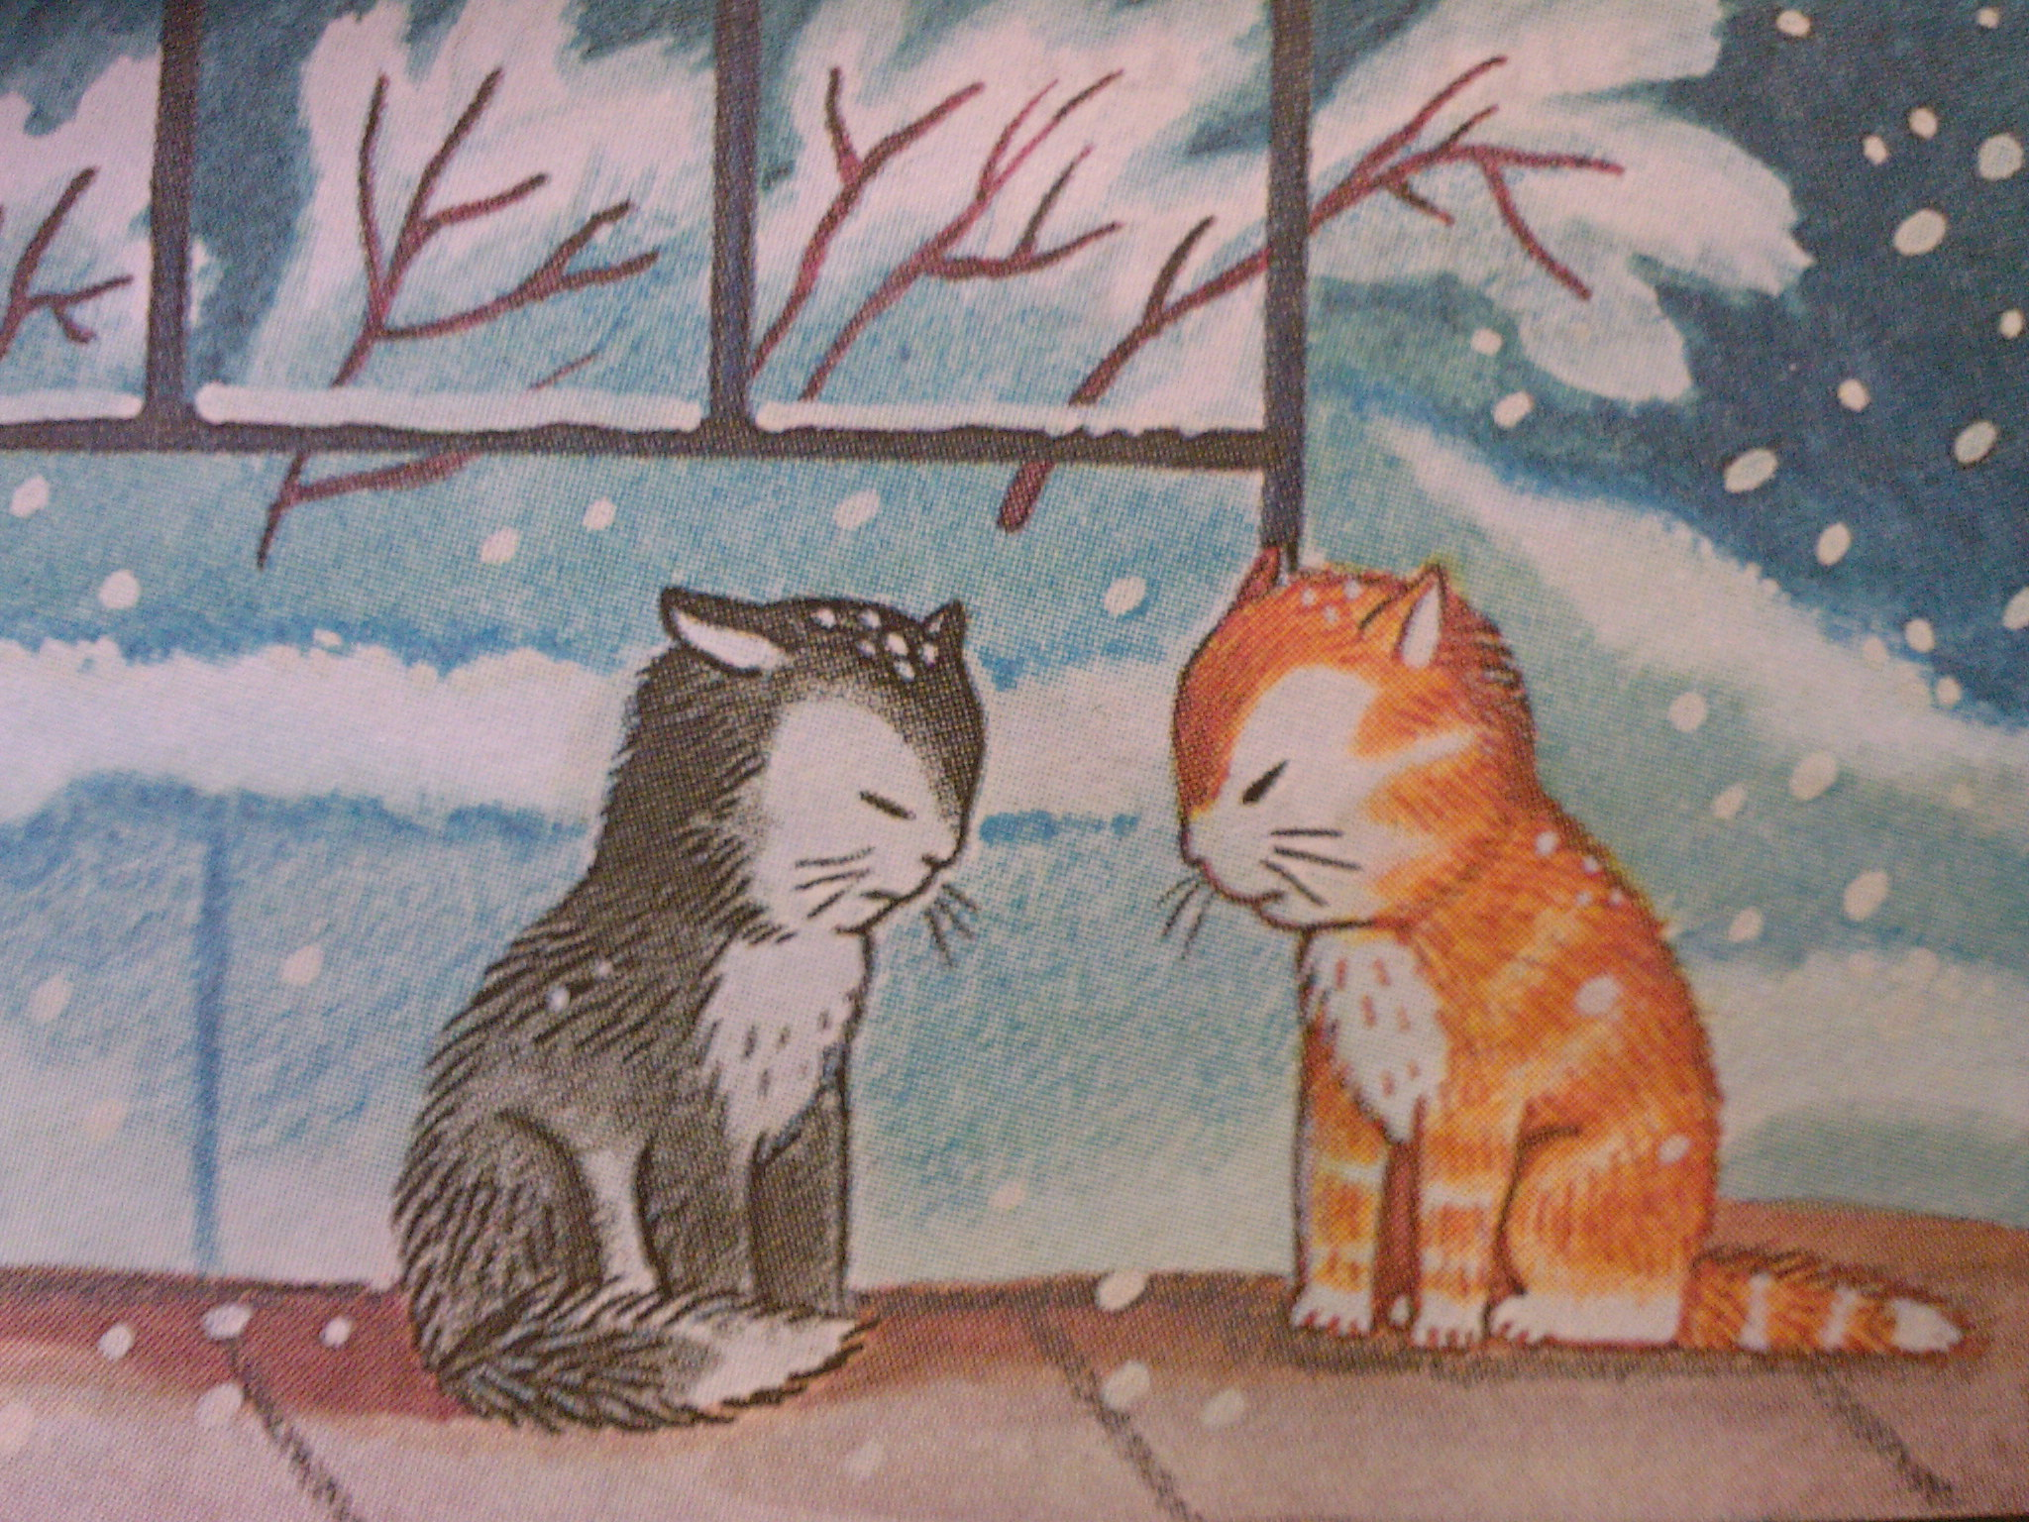
Notes:
Рисунок 3

Slide 5
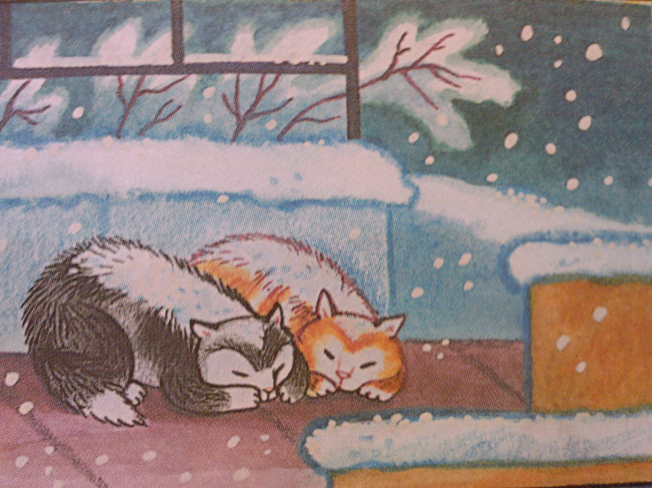
Notes:
Рисунок 4

Slide 6
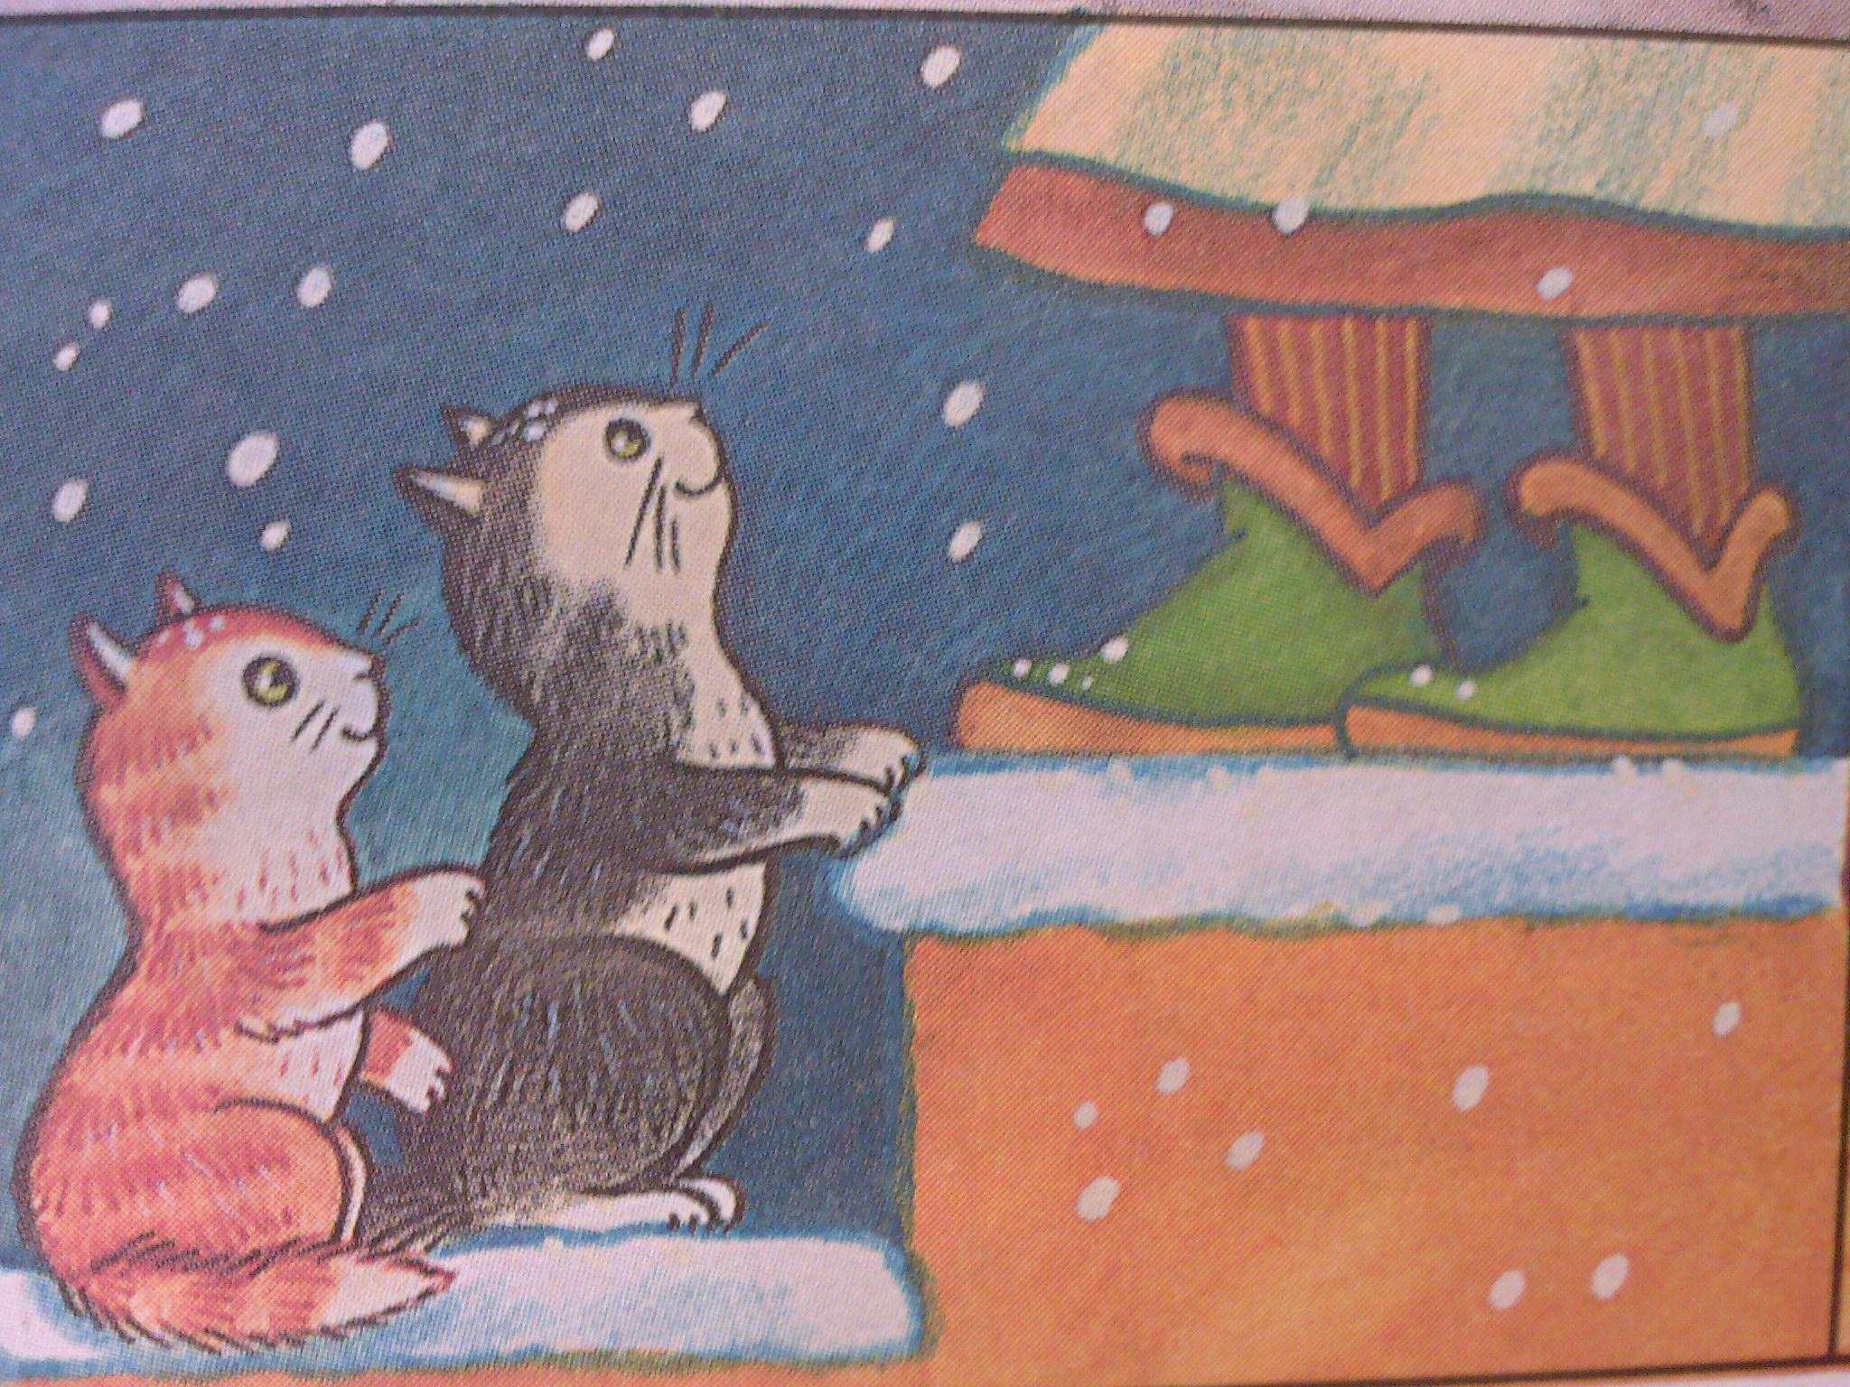
Notes:
Рисунок 5

Slide 7
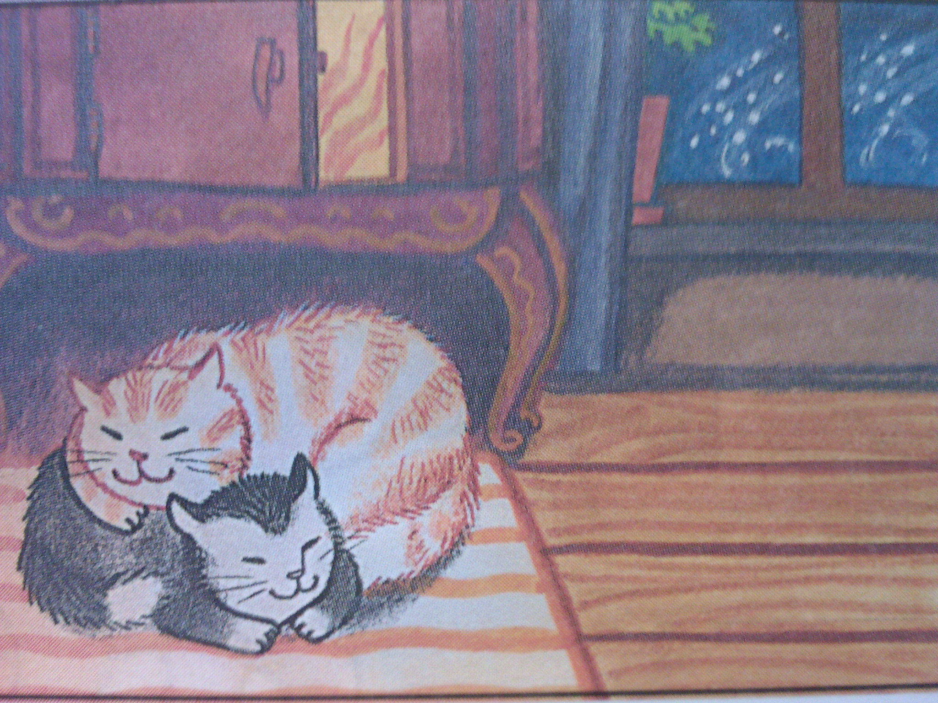
Notes:
Рисунок 6

Slide 8
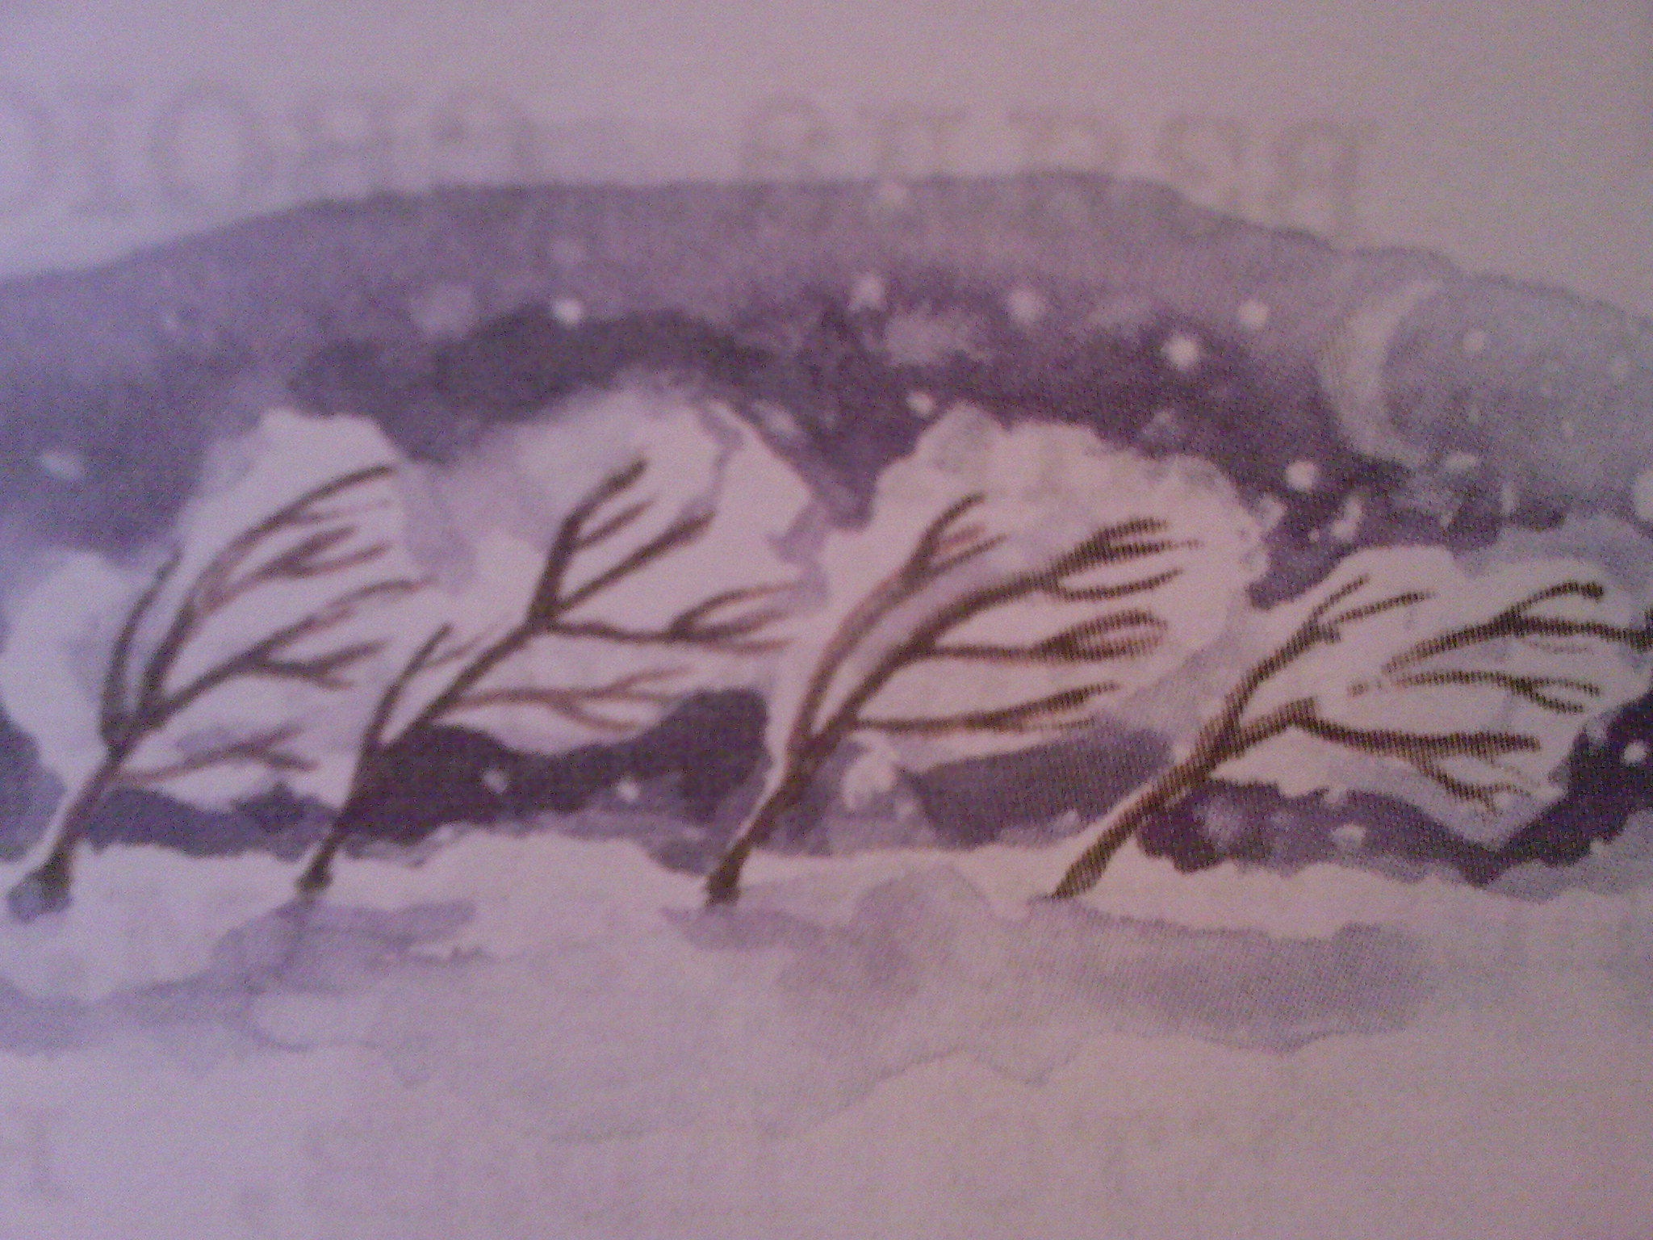
Notes:
Рисунок 7

